Slide 1
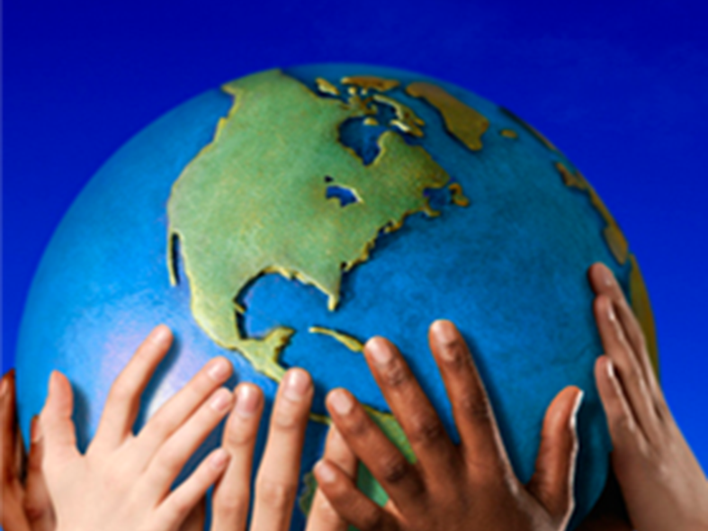
Ubah Duniamu untuk
Mengubah Dunia

Slide 4
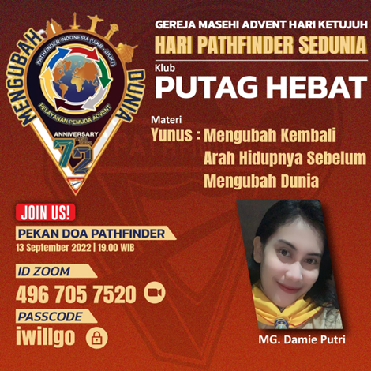

Slide 8
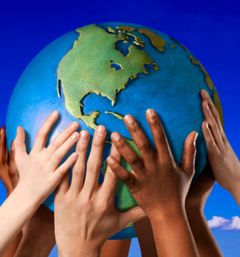
Mengubah Dunia?
Apa yang terlintas dalam pikiran kita?

Slide 9
Pendahuluan
Pertanyaan langsung yang muncul di pikiran kita adalah: bagaimana saya akan mengubah sekitar 7.750 miliar orang yang hidup di planet ini?
Ini adalah tugas yang sangat besar dan sulit, ubahlah dunia Anda, dunia orang-orang di sekitar Anda, dan orang-orang yang akan Anda temui dan pengaruhi sepanjang hidup Anda.

Slide 10
Toni Esteve, seorang editor yang berspesialisasi dalam masalah ekonomi dan konsumen, mengatakan yang berikut dalam salah satu artikelnya: “Di dunia, ada 7.750 miliar orang. Tetapi dari semua itu, paling banyak, kita bisa mengenal total 5000 sepanjang hidup kita, dan tidak lebih dari 150 yang akan berdampak nyata pada kita.”
Mereka tidak akan selalu sama, tetapi tidak pernah lebih dari angka itu, yang dikenal sebagai angka Dunbar, menurut nama antropolog Robin Dunbar.
Ilmuwan Inggris ini berteori tentang jumlah orang yang dapat sepenuhnya berhubungan dalam sistem tertentu dan menyimpulkan, pada tahun 1992, bahwa 150 kira-kira adalah “batas kognitif individu yang dengannya hubungan yang stabil dapat dipertahankan”; angka terkait dengan ukuran wilayah neokorteks otak kita dan kapasitas pemrosesannya, tetapi tentu saja melalui jejaring sosial angka-angka ini dapat sangat bervariasi.

Slide 11
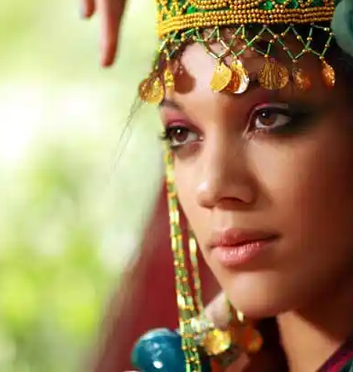
Belajar dari Ester
7 Kunci sukses mengubah dunia.
Lihat kesuksesannya, pelajari prosesnya.

Slide 12
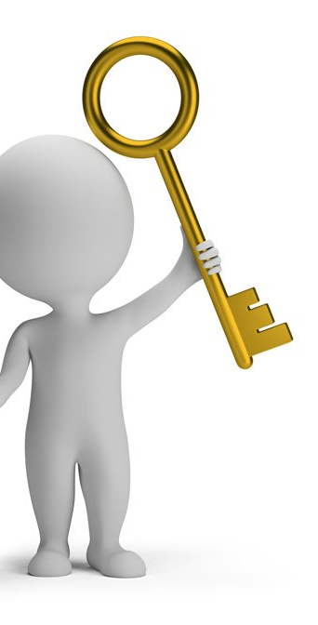
1. Kunci Pertama: Jangan berhenti mencapai tujuan sekalipun hambatan sangat besar.
Kita sangat memperhatikan apa yang tidak kita miliki sehingga kita kehilangan kesempatan yang diberikan kepada kita.
Alkitab mengatakan bahwa Ester adalah seorang yatim piatu, dia dibesarkan seorang paman. Bahkan dengan keterbatasannya, dia terus bergerak maju, dan Anda juga bisa melakukannya.

Slide 13
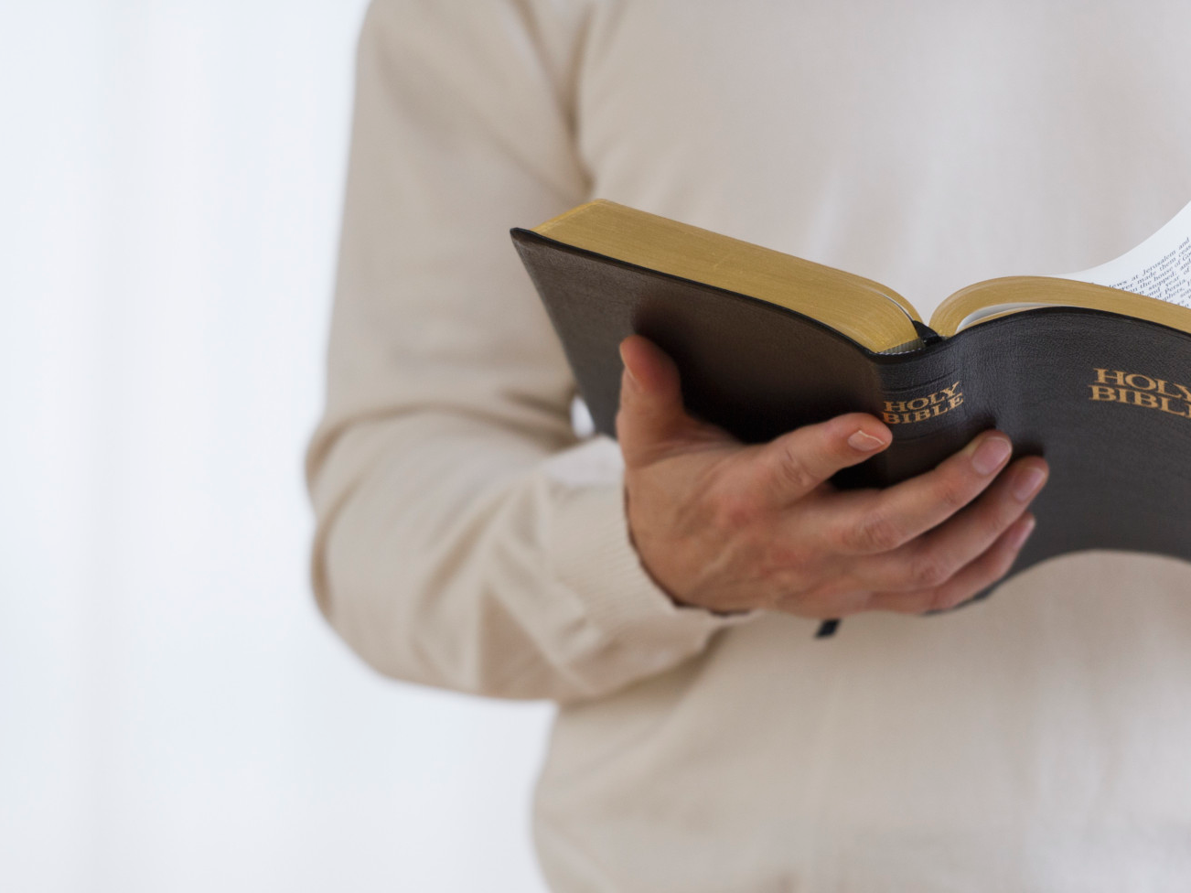
Ester 2:7
“Mordekhai itu pengasuh Hadasa, yakni Ester, anak saudara ayahnya, sebab anak itu tidak beribu bapa lagi; gadis itu elok perawakannya dan cantik parasnya. Ketika ibu bapanya mati, ia diangkat sebagai anak oleh Mordekhai.”

Slide 14
Esther tidak menerima berkat karena orang tuanya masih hidup.
Dia diadopsi oleh sepupunya, dan dengan bimbingannya, dia mulai menghadapi tantangan hidup yang ada di hadapannya.

Slide 15
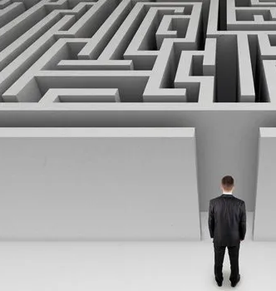
Hambatan-hambatan :
Zakeus
Kisah Orang lumpuh yang disembuhkan Yesus
Perempuan 12 tahun pendarahan
Tembok Yerikho
Sungai Yordan
Musa = Tidak pandai bicara
Yunus = Yang dihadapi kota yang jahat
Dorkas = Hanya seorang Janda
Yesus = Ancaman kematian setiap saat
Apa hambatan yang Anda hadapi?

Slide 16
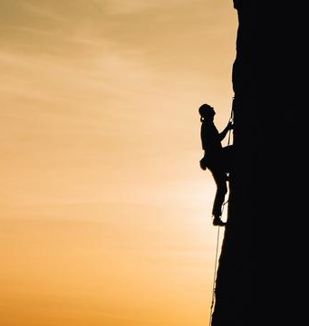
Menyesali apa yang kita jalani tidak akan membuat kita keluar dari situasi tersebut; kita tidak punya alasan untuk tidak maju dalam hidup.
Yesaya 43:6, 7 mengatakan: Bawalah anak-anak-Ku laki- laki dari jauh, dan anak-anak-Ku perempuan dari ujung-ujung bumi, semua orang yang disebutkan dengan nama-Ku yang Kuciptakan untuk kemuliaan-Ku, yang Kubentuk dan yang juga Kujadikan!”

Slide 17
2. Kunci Kedua: Pakailah keanggunan dari Tuhan.
Esther 2: 9
Maka gadis itu sangat baik pada pemandangannya dan menimbulkan kasih sayangnya, sehingga Hegai segera memberikan wangi-wangian dan pelabur kepadanya, dan juga tujuh orang dayang-dayang yang terpilih dari isi istana raja, kemudian memindahkan dia dengan dayang-dayangnya ke bagian yang terbaik di dalam balai perempuan.”

Slide 18
Keanggunan Ester bukan karena dia, itu berasal dari Tuhan.
Tampaknya, inner beauty Ester lebih besar daripada fisiknya.
Orang tidak ingin bersama orang sombong.
Orang yang rendah hatilah yang berhasil memengaruhi dan mengubah banyak kehidupan

Slide 19
3. Kunci ketiga: Dengan menjadi seorang penurut akan selalu diberkati.
Ester 2:10
“Ester tidak memberitahukan kebangsaan dan asal usulnya, karena dilarang oleh Mordekhai.”

Slide 20
Dalam kontes kecantikan pertama yang disebutkan oleh firman Tuhan, seorang wanita yang bijaksana dan penurut muncul, kualitas yang sangat diperlukan untuk mengubah kita dan mengubah orang lain.

Slide 21
4. Kunci keempat: Latih empati (tempatkan diri Anda di tempat orang lain), jangan lupakan situasi mereka.
Ester 4:4
“Ketika dayang-dayang dan sida- sida Ester memberitahukan hal itu kepadanya, maka sangatlah risau hati sang ratu, lalu dikirimkannyalah pakaian, supaya dipakaikan kepada Mordekhai dan supaya ditanggalkan kain kabungnya dari padanya, tetapi tidak diterimanya.”

Slide 22
Ketika Ester menerima berita tentang depresi yang dialami sepupunya, tanpa mengetahui apa yang terjadi dengan dia dan orang-orangnya, dia merasakan banyak kesakitan.
Jika kita ingin mengubah orang-orang di sekitar kita, kita perlu menempatkan diri kita pada posisi mereka dan memahami kebutuhan mereka dengan tulus.

Slide 23
5. Kunci kelima: Sadarilah bahwa Anda ditetapkan oleh Tuhan pada waktu yang tepat.
Ester 4:10-14
“Akan tetapi Ester menyuruh Hatah memberitahukan kepada Mordekhai: “Semua pegawai raja serta penduduk daerah-daerah kerajaan mengetahui bahwa bagi setiap laki-laki atau perempuan, yang menghadap raja di pelataran dalam dengan tiada dipanggil, hanya berlaku satu undang-undang, yakni hukuman mati. Hanya orang yang kepadanya raja mengulurkan tongkat emas, yang akan tetap hidup. Dan aku selama tiga puluh hari ini tidak dipanggil menghadap raja.” Ketika disampaikan orang perkataan Ester itu kepada Mordekhai, maka Mordekhai menyuruh menyampaikan jawab ini kepada Ester:

Slide 24
Ester 4:10-14
“Jangan kira, karena engkau di dalam istana raja, hanya engkau yang akan terluput dari antara semua orang Yahudi. Sebab sekalipun engkau pada saat ini berdiam diri saja, bagi orang Yahudi akan timbul juga pertolongan dan kelepasan dari pihak lain, dan engkau dengan kaum keluargamu akan binasa. Siapa tahu, mungkin justru untuk saat yang seperti ini engkau beroleh kedudukan sebagai ratu”

Slide 25
Semua anggota keluarga, semua sahabat, semua tetangga, semua siswa, dan semua rekan kerja yang Tuhan izinkan untuk menjadi bagian dari radius tindakan kita, telah ditempatkan pada jam itu sehingga kita dapat memengaruhi kehidupan itu untuknya dan mengubahnya secara positif. Kita telah tiba pada saat itu dan Tuhan telah menempatkan kita di sana untuk tujuan keselamatan.

Slide 26
6.Kunci keenam: buat keputusan, kudus, dan berbuat.
Ester 4:15-17
“Maka Ester menyuruh menyampaikan jawab ini kepada Mordekhai: "Pergilah, kumpulkanlah semua orang Yahudi yang terdapat di Susan dan berpuasalah untuk aku; janganlah makan dan janganlah minum tiga hari lamanya, baik waktu malam, baik waktu siang. Aku serta dayang-dayangku pun akan berpuasa demikian, dan kemudian aku akan masuk menghadap raja, sungguhpun berlawanan dengan undang-undang; kalau terpaksa aku mati, biarlah aku mati." Maka pergilah Mordekhai dan diperbuatnyalah tepat seperti yang dipesankan Ester kepadanya.”

Slide 27
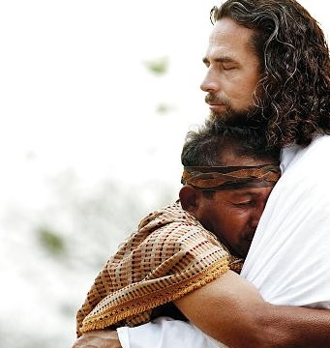
Di tengah situasi hidup yang sulit, kita perlu menempatkan diri kita ditangan Tuhan, Dia adalah Tuhan yang mengubah keadaan kita.
Ingat rumus Ester :
Keputusan + kudus + tindakan = Sukses..

Slide 28
7.Kunci ketujuh: Jadilah alat keselamatan
Ester 9: 1
“Dalam bulan yang kedua belas — yakni bulan Adar —, pada hari yang ketiga belas, ketika titah serta undang-undang raja akan dilaksanakan, pada hari musuh-musuh orang Yahudi berharap mengalahkan orang Yahudi, terjadilah yang sebaliknya: orang Yahudi mengalahkan pembenci-pembenci mereka.”

Slide 29
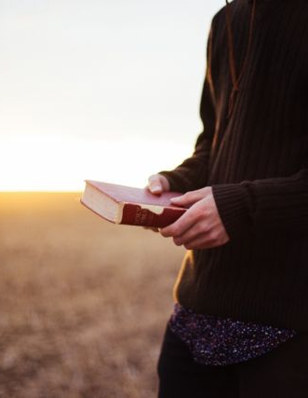
Ester adalah contoh dari apa yang dapat kita lakukan ketika hidup kita mengikuti rencana Tuhan
Pertama : kita dapat mengubah diri kita sendiri dari yatim piatu menjadi ratu, dari pengecut menjadi pemberani
Kedua, kita dapat mengubah keadaan dan menyelamatkan hidup seperti yang dilakukan Ester bersama rakyatnya.

Slide 30
Cerita
Saat matahari terbenam, seorang wanita sedang berjalan di sepanjang pantai yang sepi di Cabo de Gata, Spanyol. Saat dia berjalan, dia mulai melihat bahwa, di kejauhan, seorang pria muda mendekat.
Ketika dia semakin dekat, dia menyadari bahwa dia adalah seorang remaja dan dia sedang membungkuk untuk mengambil sesuatu yang kemudian dia lemparkan ke dalam air. Berkali-kali, dia melemparkan benda-benda itu dengan keras ke laut.
Saat dia semakin dekat, wanita itu mengamati bahwa pria muda itu sedang mengumpulkan bintang laut yang ditinggalkan oleh air pasang di pantai dan, satu per satu, dia melemparkannya kembali ke air.
Penasaran dan penasaran dia mendekati anak itu dan menyapanya:

Slide 31
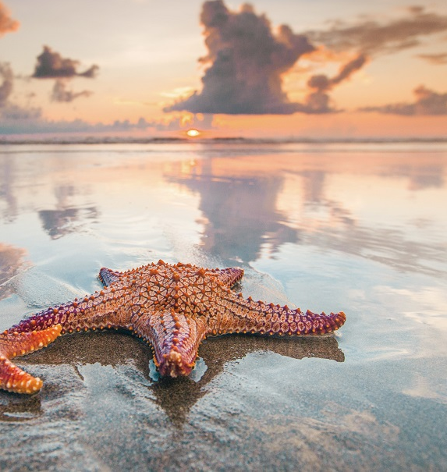
"Halo. Apa yang kamu lakukan disana?"
”Saya mengembalikan bintang laut ke laut. Sekarang air laut sedang surut dan meninggalkan semua bintang laut ini di pantai. Jika saya tidak mengembalikan mereka ke laut, mereka akan mati karena kekurangan oksigen.”
”Saya mengerti, tetapi di pantai ini, pasti ada ribuan bintang laut. Ada terlalu banyak, dan kemungkinan besar, ini terjadi di ratusan pantai di sepanjang Mediterania ini. Tidakkah kamu menyadari bahwa apa yang kamu lakukan itu tidak mungkin?”

Slide 32
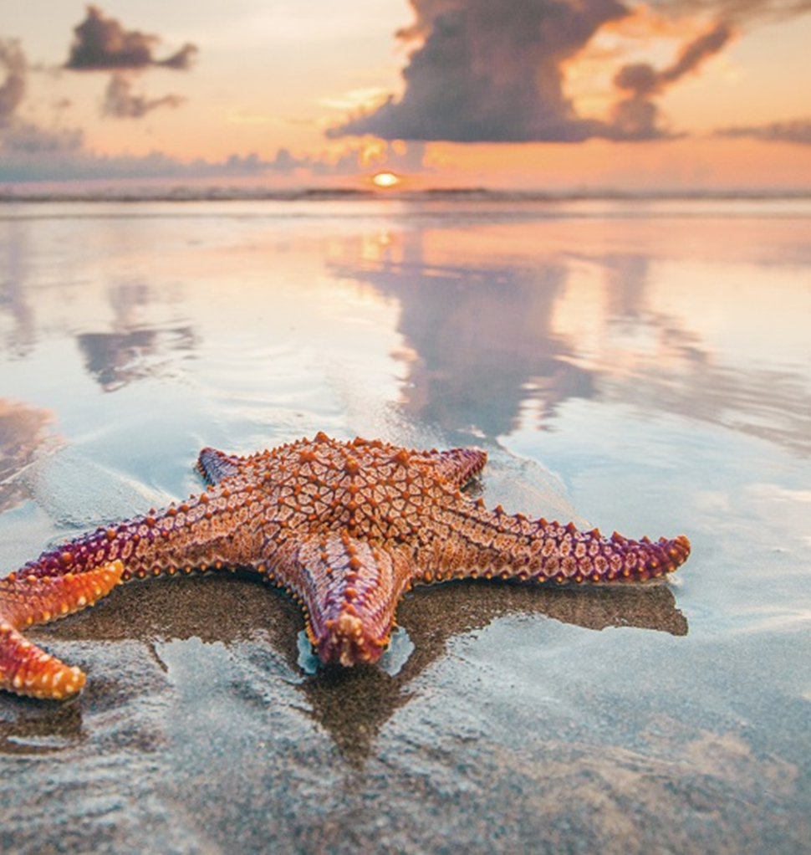
Anak laki-laki itu tersenyum, membungkuk untuk mengambil bintang laut lain, dan dengan seluruh kekuatan remajanya, saat dia melemparkannya kembali ke laut, menjawab: ”Untuk yang satu ini penting!!
Satu senyuman, satu pandangan, yang kita bagikan setiap hari berisi semua data statistik yang diperlukan untuk mendukung evaluasi hasil terbaik dan evaluasi hasil itu adalah: berdampak dan menyelamatkan satu nyawa dalam satu waktu. Anda bisa memulai hari ini.

Slide 33
Kesimpulan
Kunci Pertama: Jangan berhenti mencapai tujuan sekalipun hambatan sangat besar.
Kunci Kedua: Pakailah keanggunan dari Tuhan.
Kunci ketiga: Dengan menjadi seorang penurut akan selalu diberkati.
Kunci keempat: Latih empati (tempatkan diri Anda di tempat orang lain), jangan lupakan situasi mereka.
Kunci kelima: Sadarilah bahwa Anda ditetapkan oleh Tuhan pada waktu yang tepat.
Kunci keenam: buat keputusan, kudus, dan berbuat.
Kunci ketujuh: Jadilah alat keselamatan

Slide 34
PANGGILAN:
Pada peringatan 72 tahun klub Pathfinder ini, dengan tema “Mengubah Dunia,”
Ubah diri Anda, bawa seluruh hidup anda kepada Tuhan, Tuhan akan menolong anda untuk mengubah dunia.
Berapa banyak dari kita, dengan bantuan Tuhan, berjanji untuk mengubah diri kita sendiri terlebih dahulu, dan kemudian mengubah orang lain?

Slide 35
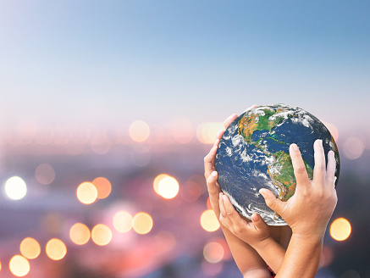
Ubah Duniamu untuk
Mengubah Dunia

